Slide 1
e
Contribution associée aux Journées de Méthodologie Statistique,
session « Statistique spatiale et données locales » - 30 mars 2022

Slide 2
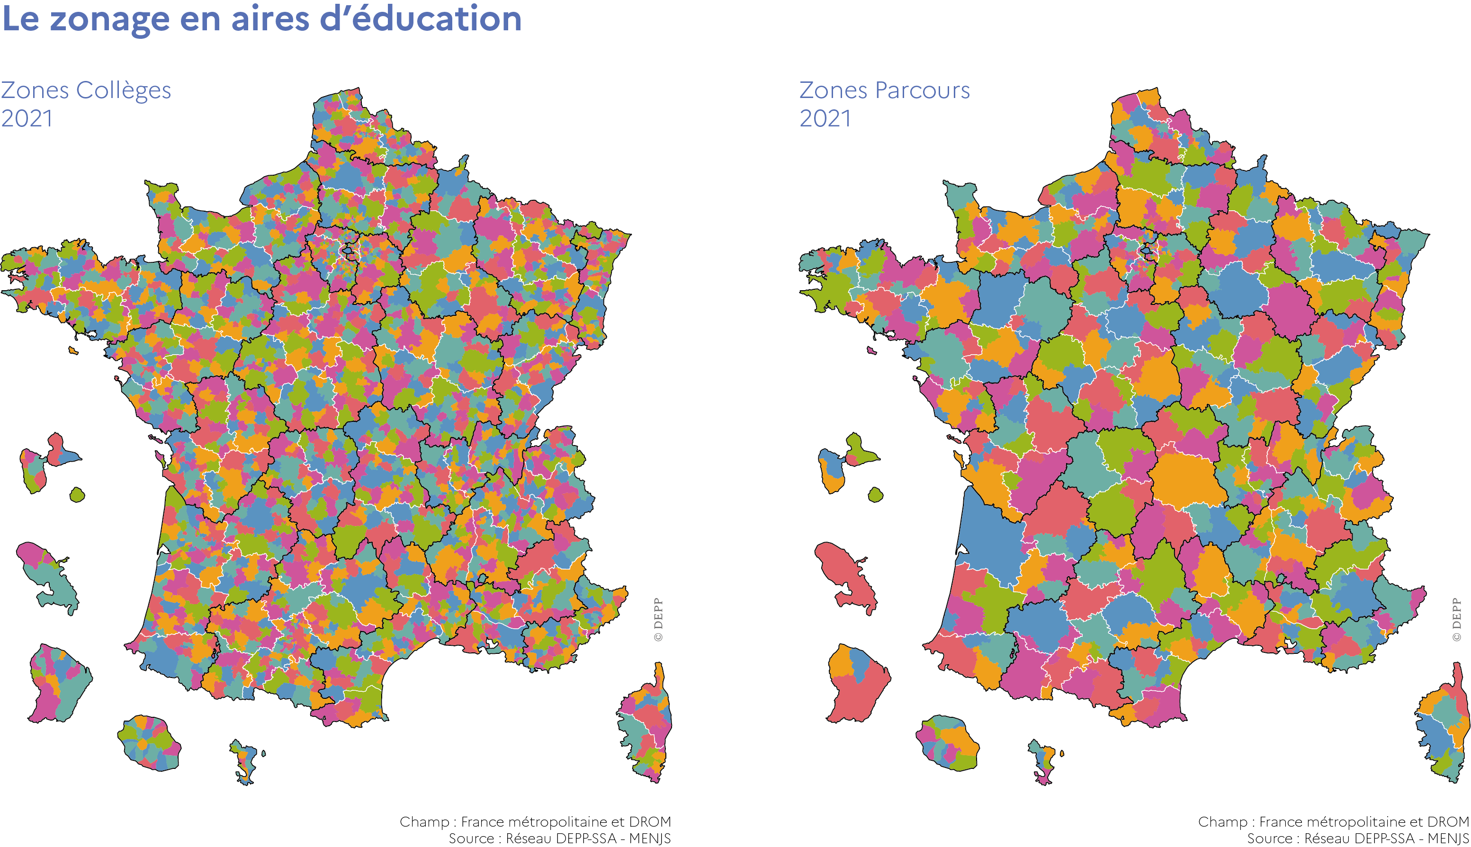
Une nouvelle maille pour le pilotage et l’analyse du système éducatif
La contribution associée en présente les motivations, le processus de construction, la méthodologie retenue.

Slide 3
Le projet « Aires d’éducation » : une réalisation du réseau DEPP-SSA
Le zonage en aires d’éducation a été réalisé en étroite collaboration entre la DEPP et les services statistiques académiques (SSA).
Les 33 SSA sont les relais de la DEPP dans les échelons administratifs déconcentrés (rectorats, régions académiques, vice-rectorats).
Ce vaste réseau contribue à la qualité de la statistique publique de l’éducation à tous les niveaux : collecte, analyse et diffusion.
Un groupe de travail de conception du zonage a été constitué (sept. 2020 – mars 2022) avec :
les chefs de service statistique académique (SSA) de cinq rectorats ;
un expert technique DEPP et le responsable du réseau .

Slide 4
Sommaire
I. Les besoins d’un zonage pour l’étude et le pilotage du système éducatif
II. La démarche et les choix méthodologiques
III. La mise en œuvre de l’algorithme et la consolidation des zonages
Le zonage final
V. Vérifications et tests de robustesse
VI. Déploiement et perspectives

Slide 5
I. Les besoins d’un zonage pour l’étude et le pilotage du système éducatif

Slide 6
I.1 Les besoins au niveau national Le contexte et les objectifs du projet
Une actualité et des besoins sur les zonages et l’analyse territoriale :
mission ministérielle Territoires et réussite (2018-2019) dont l’une des facettes était de renouveler les outils d’analyse et de pilotage prenant en compte la dimension territoriale ;
refonte ou rénovation des zonages par l’Insee (depuis 2020) ;
parution des publications de la DEPP Géographie de l’École et Éducation & formations n°102 (2021).
Des besoins récurrents de représentation et d’analyse des disparités territoriales, avec des degrés de finesse différents :
par exemple caractériser l’offre de formation professionnelle requiert une maille plus large que décrire le contexte socioéconomique ;
cf. Miconnet (E&f , n°90, 2016) ou encore Murat (E&f , n°90, 2021).
Les zonages utilisés sont en général des mailles supracommunales :
mobilisables dès que la commune de résidence ou de scolarisation est disponible ;
constituent une partition complète du territoire.

Slide 7
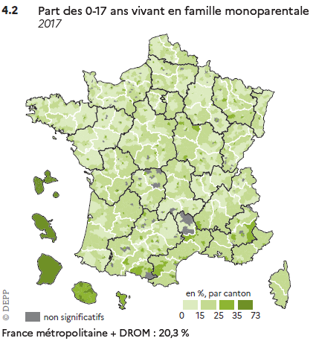
I.1 Les besoins au niveau national Exemples d’utilisation des zonages existants (1)
Un premier exemple avec un zonage de nature administrative, le canton.
-> Le zonage dit « canton-ou-ville » est dérivé du canton administratif (retravaillé par l'Insee).
Un découpage soumis aux évolutions administratives.
> Réduction de moitié du nombre de cantons suite au redécoupage de 2013.
-> Des territoires ne sont plus découpés en cantons.
Certains cantons sont peu peuplés ou avec peu de jeunes résidents.
Source : Insee, RP 2017,exploitation complémentaire, traitement DEPP.
Carte publiée dans Géographie de l’École, édition 2021.

Slide 8
I.1 Les besoins au niveau national Exemples d’utilisation des zonages existants (2)
Un second exemple avec un zonage de nature statistique, le bassin de vie.
-> Bassin de vie : construit en fonction du temps de trajet à un pôle de services.
Certaines zones très larges sont moins pertinentes pour le système éducatif.
-> Elles reflètent d'abord une polarisation des services, dans un sens assez large.
-> Ces services incluent le collège mais aussi la gendarmerie, l’école de conduite...
Une refonte des bassins est prévue par l'Insee (version actuelle : 2012).
Source : DEPP, Diapre 2020.
Carte publiée dans Géographie de l’École, édition 2021.

Slide 9
I.1 Les besoins au niveau national Limites des zonages existants
Les zonages administratifs sont soumis aux évolutions des périmètres administratifs :
des réformes peuvent rendre difficile leur utilisation au cours du temps (ex : cantons) ;
ils peuvent aussi manquer de comparabilité, dans la mesure où leur définition fait intervenir des logiques administratives ou politiques (ex : intercommunalités).
Les zonages statistiques sont construits de façon externe au système éducatif :
certaines zones larges reflètent une polarisation de l’emploi ou des services mais sont moins pertinentes pour le système éducatif (ex : zones d'emploi, bassins de vie) ;
la mise à jour intervient de façon externe, selon un calendrier et une méthodologie qui ne sont pas toujours optimales pour nos travaux (ruptures de série).

Slide 10
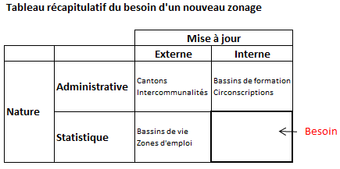
I. Résumé du besoin Un nouveau zonage complémentaire aux zonages existants

Slide 11
I.2 Les besoins au niveau local Appuyer le pilotage académique
• Le besoin de développer des niveaux d’action et de décision pédagogiques en lien avec les territoires s’exprime de plus en plus.
• Les zonages existants dans certaines académies présentent des limites :
- par exemple, le découpage en circonscriptions, très fin, ne répond pas à tous les besoins.
• Construire un zonage basé sur la « réalité du terrain », non pour se substituer aux zonages existants, mais pour les compléter.
30/03/2022

Slide 12
II. La démarche et les choix méthodologiques

Slide 13
II.1 Le choix de l’outil Anabel Une démarche d’agrégation de territoires
La démarche est semblable à celle qui a conduit à la construction des principaux zonages d’études (zones d’emploi, aires urbaines, bassins de vie, etc.).
Rassembler des territoires sur la base de flux échangés :
ex. zones d’emploi et aires urbaines : flux domicile-travail ;
ex. bassins de vie : flux domicile-lieu de fréquentation des équipements.
Pour rendre compte de la notion d’espace de mobilité.
Tous sont basés sur une matrice donnant pour chaque paire de communes le flux correspondant :
les flux : lieu de résidence des élèves – lieu de scolarisation ;
le champ : uniquement les élèves du 2nd degré (hors post-bac).

Slide 14
II.1 Le choix de l’outil Anabel Anabel appliqué à notre problématique
une lignée d’outils d’agrégation de territoires :
le grand-père : ZONAGE (Loeiz Laurent, Insee) ;
le père : Méthode Informatisée de Recherche et d’Analyse de Bassins par l’Etudes de Liaisons (MIRABEL, Insee années 80) ;
ANAlyse Bilocalisée pour les Etudes Locales (Anabel, Insee 2010)
… plus récemment d’autres méthodes (théorie des graphes, analyse de réseaux).

Slide 15
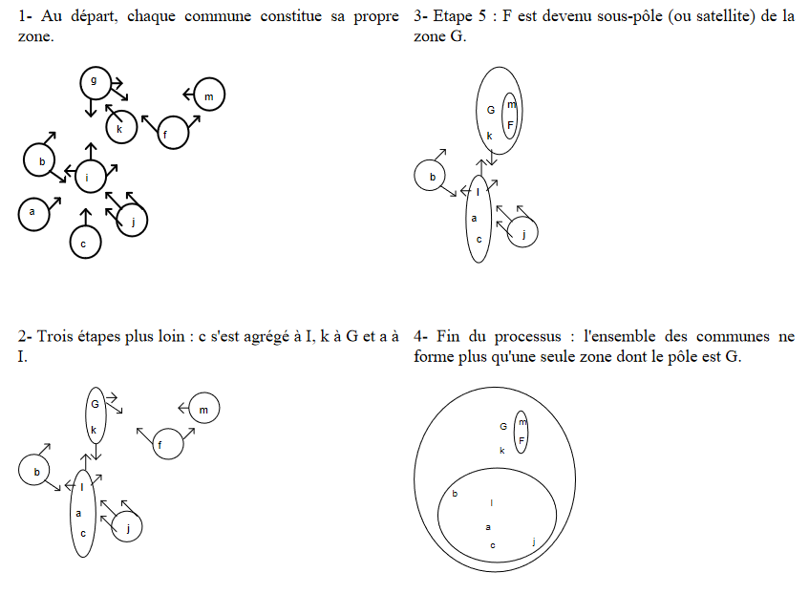
II.1 La description de la méthodologie d’Anabel et les choix méthodologiques Une démarche itérative d’agrégation de communes

Slide 16
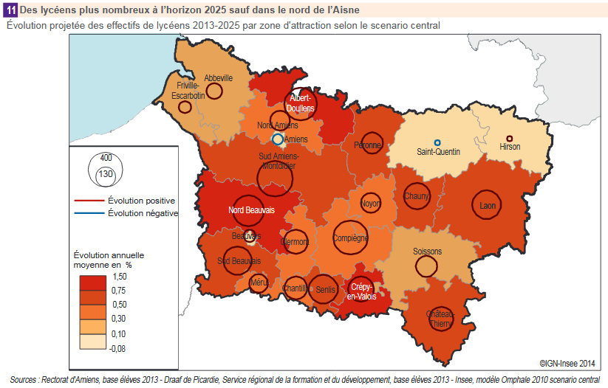
II.1 La description de la méthodologie d’Anabel et les choix méthodologiques Des expériences précédentes en académies
Outil de l’Insee Anabel déjà appliqué sur les flux de lycéens dans plusieurs académies.
Réf. : Maillard M., Cohin A., Tassart C., 2014, « Les lycéens en Picardie : État des lieux et perspectives d'ici 2040 », Dossier Insee Picardie.
Ropers C., Fouchard C., Kerdommarec L. et Rodrigues A., 2013, « Lycéens et Lycéens en Pays de la Loire : état des lieux et perspectives à l’horizon 2025, Dossier Insee Pays de la Loire, n°48.

Slide 17
II.2 La description de la méthodologie d’Anabel et les choix méthodologiques Le paramétrage d’Anabel : quels arbitrages ?
À chaque étape, une commune (ou zone) A est rattachée à une zone B si
au moins x % (critère de seuil d’agrégation) des élèves résidant dans A sont scolarisés dans B ;
ET la zone B est contiguë à A ;
ET il n’existe pas de zone dont le lien avec A est supérieur à son lien avec B.
Quel seuil retenir ? Pour prendre deux exemples opposés :
un seuil très élevé conduit à une vision morcelée du territoire ;
un seuil très bas amplifie au contraire l’effet « boule de neige » (grandes zones).

Slide 18
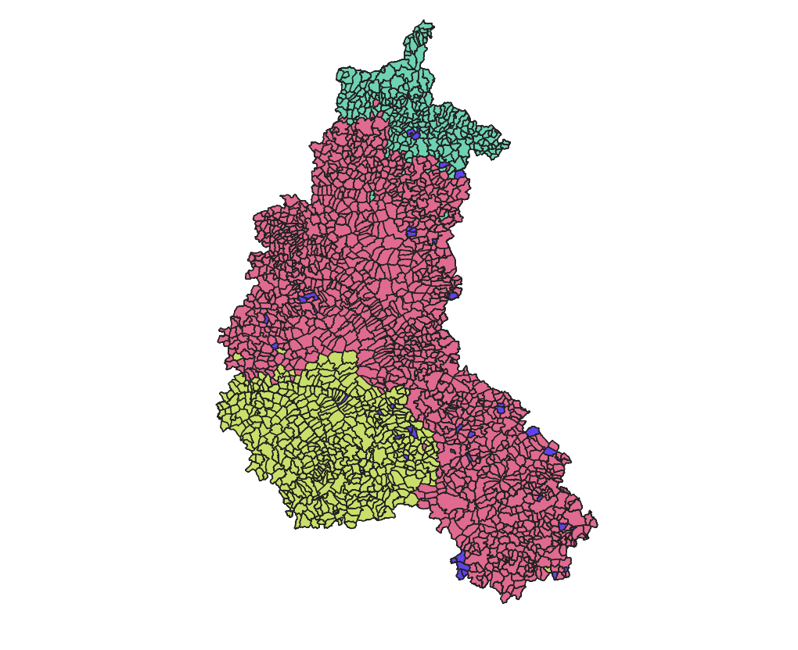
II.2 La description de la méthodologie d’Anabel et les choix méthodologiques Exemple d’effet « boule de neige » (zonage « naïf », seuil à 0,001)
Un département, la Haute-Marne, voit ses flux entièrement absorbés par les pôles de Reims et Épernay.

Slide 19
II.2 La description de la méthodologie d’Anabel Le choix du seuil d'agrégation
Plusieurs seuils ont été expérimentés sur les académies du GT, entre 10 % et 50 %.
Choix de seuil en fonction des critères suivants :
nombre de zones ;
stabilité dans la zone ;
taille de la zone (= nombre d’élèves).
Le seuil de 10 % est apparu le plus satisfaisant au vu de ces tests.

Slide 20
II.2 La description de la méthodologie d’Anabel Construction d’un second zonage
L’intérêt d’un second zonage est apparu, compte tenu :
des limites constatées localement sur le zonage « Parcours » ;
de l’intérêt d’un zonage plus fin pour certains sujets.
Deux prototypes de zonages ont donc été réalisés dans le cadre du GT :
le zonage « Parcours » sur des sujets tels que les parcours des élèves du lycée vers l’enseignement supérieur ;
le zonage « Collèges » pour des analyses plus fines, soit au niveau départemental, soit à l’infra-départemental.

Slide 21
II. Récapitulatif des paramètres des deux zonages Collèges et Parcours Le champ des calculs
Champ des calculs de flux : ensemble des élèves du second degré
public et privé sous contrat ;
des établissements sous tutelle du MENJS ;
sous statut scolaire ;
hors post-bac ;
y compris Segpa et Erea.
Sans restriction de type d'établissement (zonage Parcours) / scolarisés dans un collège (zonage Collèges).
Flux internes aux académies :
pas de zones supra-académiques ;
les zones ne tiennent pas compte des limites départementales.

Slide 22
II. Récapitulatif des paramètres des deux zonages Collèges et Parcours Les paramètres d'Anabel
Définition du seuil :
10% des élèves résidant en A et qui vont au collège ou au lycée dans B.
Contiguïté communale (pas de zones discontinues).
Deux critères non activés :
isolation partielle (taille maximale d’un « satellite » pouvant être agrégé à une autre zone) ;
isolation totale (taille maximale au-delà de laquelle une zone n’évolue plus).

Slide 23
III. La mise en œuvre de l’algorithme et la consolidation des zonages

Slide 24
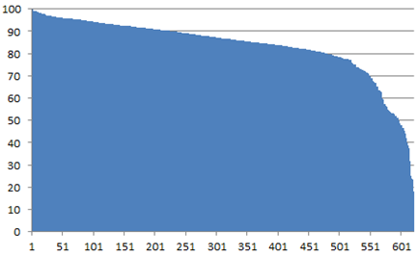
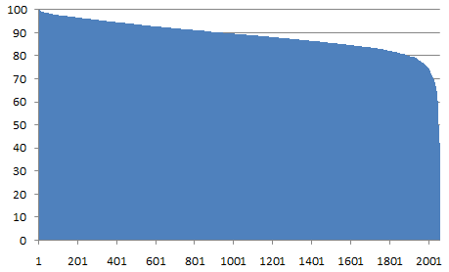
III.1 Les zonages Parcours et Collèges en sortie d’Anabel Les zonages en sortie d’Anabel
621 zones Parcours (flux de collégiens et de lycéens) / 2 058 zones Collèges (flux de collégiens)
Taux de stabilité du zonage Parcours en sortie d’Anabel, en % Taux de stabilité du zonage Collèges en sortie d’Anabel, en %

Slide 25
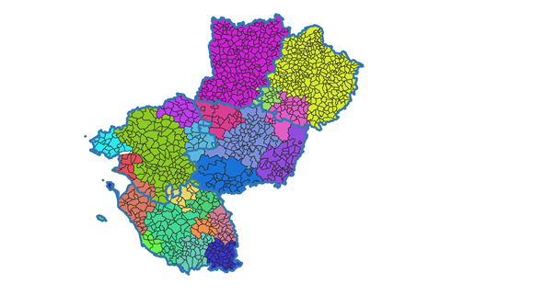
III.1 Les zonages Parcours et Collèges en sortie d’Anabel Illustration académique des deux zonages
Académie de Nantes
« Parcours »
« Collèges »

Slide 26
III.2 La consolidation des zonages à l’aide de l’expertise académique Des ateliers pour des territoires spécifiques
Île-de-France : discussion sur la contrainte des zones intra-académiques
Décision des secrétaires généraux de maintenir cette contrainte.
Hors contrainte académique, la zone de Paris, qui déborde sur les communes avoisinantes, ne permet pas d’utilisation aisée pour le pilotage.
Communes avec arrondissements : choix de la maille d’agrégation
Pour Lyon, Marseille et Paris (pour le zonage Parcours), on obtient les mêmes agrégations en prenant les arrondissements ou les communes entières.
Cas du zonage Collèges pour Paris : on prévoit une variante à part distinguant 9 zones, pour des besoins spécifiques.
DROM : discussion sur des cas spécifiques (ex : îles, communes très éloignées)
La méthodologie a été appliquée de façon similaire à la métropole.
Des informations sur la commune de résidence ont été parfois plus difficiles à mobiliser, ce qui a demandé plus d’expertise « terrain » pour le zonage Parcours.

Slide 27
III.2 La consolidation des zonages à l’aide de l’expertise académique Vue d’ensemble du processus de toilettage
Nécessité de l’étape de « toilettage » : correction du zonage afin de pallier les conséquences parfois « hasardeuses » des règles automatiques.
Le GT a présenté la démarche aux SSA en avril 2021 et a fourni :
- les fichiers d’appartenance des communes aux zones en sortie d’Anabel ;
- d’autres fichiers pour aider à la compréhension des résultats ;
- un rapport d’étape et le « guide du toilettage ».
Les SSA ont eu un rôle de correction/validation.
Le GT a organisé des ateliers pour échanger sur les questions des SSA, et pour des territoires posant des questions spécifiques.
Le GT a validé la cohérence du zonage en synthétisant les différents travaux des SSA.

Slide 28
III.2 La consolidation des zonages à l’aide de l’expertise académique La procédure de toilettage
Méthodologie suivie par les SSA :
Visualisation du zonage et analyse des flux :
Appui méthodologique du GT (ateliers, GT sur des cas spécifiques, forum, FAQ).
Cas qui devaient être corrigés impérativement :
Commune non zonée du fait d’absence de flux ;
Commune isolée par défaut de contiguïté (sans établissement du second degré) ;
Zone parcours sans lycée.
Cas qui pouvaient être corrigés (en nombre restreint / avec justification) :
Commune rattachée à une zone hors de son département ;
Commune zonée de façon contre-intuitive (cf. connaissance locale du terrain).

Slide 29
III.2 La consolidation des zonages à l’aide de l’expertise académique Quelques exemples (1)
Commune non zonée (pas d’élèves) : à corriger impérativement.
Communes zonées en dehors de leur département : à expertiser.
@Géoclip – IGN GéoFla

Slide 30
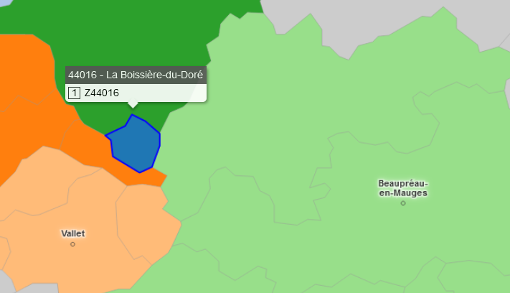
III.2 La consolidation des zonages à l’aide de l’expertise académique Quelques exemples (2)
Autre cas relativement fréquent : commune isolée par défaut de contiguïté :
-> forme une zone à elle seule alors qu’elle n’a pas d’établissement scolaire ;
-> peut être liée à des spécificités de la sectorisation.
@Géoclip – IGN GéoFla

Slide 31
III.2 La consolidation des zonages à l’aide de l’expertise académique Dernières étapes techniques, codage et nommage
Étape 1 : le codage des zones
Nom des zones Parcours : zp ! Acad ! n° ordre sur 2 positions.
Nom des zones College : zc ! Dept ! n° ordre sur 3 positions.
Étape 2 : le renommage
Par défaut, le libellé des noms de zones était celui proposé en sortie d’Anabel : il dépend de l’ordre d’agrégation.
Des corrections ont été apportées par le GT quand une autre commune de l’aire vérifiait deux conditions 1) la plus peuplée 2) scolarisant le plus d’élèves.
Validation par les SSA (juillet 2021).

Slide 32
III. Récapitulatif des étapes suivies
1. Construction d'une base de flux d'élèves entre communes de résidence et de scolarisation
2. Application d'Anabel à cette base des flux avec les paramètres décrits au II. pour obtenir un premier prototype
3. Toilettage des cas non traités, ou de façon insatisfaisante par Anabel, avec l'appui des SSA
4. Codage et nommage des zones
5. Validation du zonage par le GT et livraison (septembre 2021)
DEPP – SSA

Slide 33
IV. Le zonage final

Slide 34
IV.1 Cartographie des aires d’éducation 1 986 aires Collèges / 548 aires Parcours
Cartes réalisées par la DEPP/C2SIG.

Slide 35
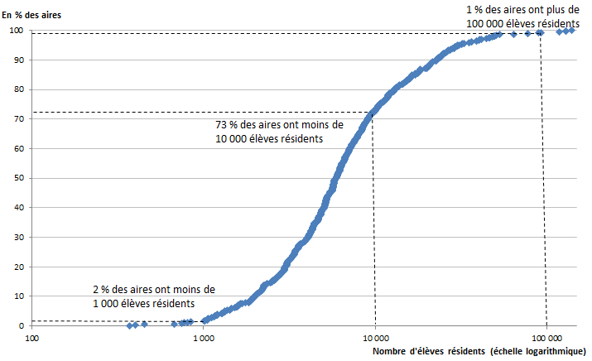
IV.2 Description des tailles des aires Les aires Parcours
De 371 élèves résidents (Bagnères-de-Luchon) à 140 360 (Paris), médiane 5 917

Slide 36
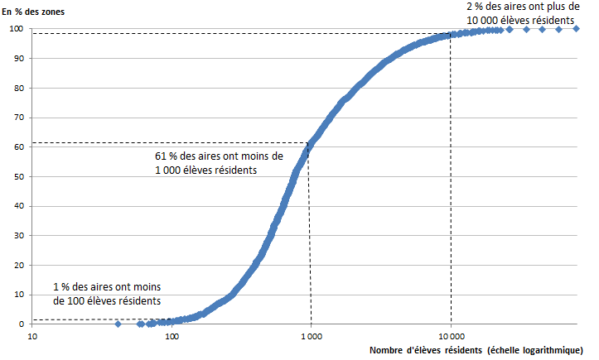
IV.2 Des zones de taille très différenciée : Les zones Collèges
De 41 élèves résidents (La Désirade) à 78 694 (Paris - ville entière), médiane 757

Slide 37
V. Vérifications et tests de robustesse

Slide 38
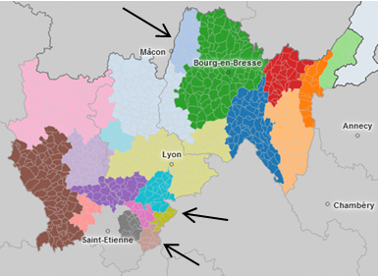
V.1 Présence d’établissements scolaires dans les aires d’éducation
Toutes les aires Collèges ont au moins un collège
Toutes les aires Parcours ont au moins un lycée à 4 exceptions :
l’île de Saint-Barthélemy (académie de Guadeloupe) ;
et 3 aires de l’académie de Lyon (Bâgé-Dommartin, Pélussin et Condrieu) concernées par la sectorisation interacadémique.
@Géoclip – IGN GéoFla

Slide 39
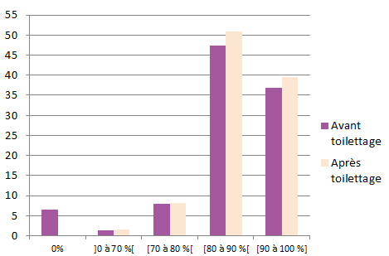
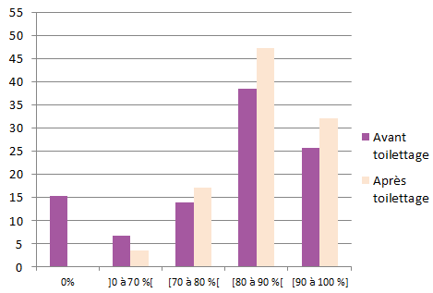
V.2 Étude de la cohérence des aires d’éducation à la rentrée 2020 Comparaison avant/après toilettage
La meilleure cohérence des zonages suite au toilettage par les SSA a été permise notamment du fait du raccrochement de zones isolées.
En %
Zonage Collège
Zonage Parcours

Slide 40
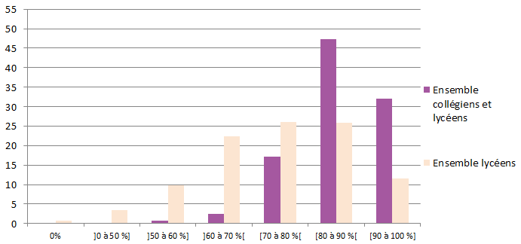
V.2 Étude de la cohérence des aires d’éducation à la rentrée 2020 Celle-ci est plus faible pour les lycéens
Notamment les lycées professionnels ne sont pas sectorisés, et aussi le zonage n’a pas été calculé spécifiquement sur cette population.
En %
Zonage Parcours

Slide 41
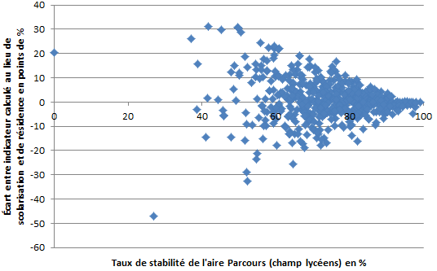
V.2 Étude de la cohérence des aires d’éducation à la rentrée 2020 Indicateurs au lieu de résidence ou de scolarisation
Des approches plutôt complémentaires.
Plus la stabilité d’une zone est élevée, plus les indicateurs sont proches.
Proportion de lycéens scolarisés en voie GT
Zonage Parcours

Slide 42
V.3 Étude de la stabilité des aires d’éducation au cours du temps Les raisons possibles de l’instabilité temporelle
D’une année sur l’autre, les flux d’élèves entre communes peuvent être modifiés :
variations de l’offre scolaire (ex : ouvertures d’établissements) ;
ou encore de la démographie.
Se pose donc la question de la stabilité du zonage au cours du temps :
exercice de variante à partir du zonage Parcours, simulé tel qu’il serait en sortie d’Anabel 2010 et 2019 (donc avant toilettage) ;
étude de la cohérence des zonages entre deux périodes.
Lorsqu’on compare deux années (par ex. 2010 et 2020), on considère que deux communes sont classées de façon cohérente si : - elles appartiennent à une même aire à chacune des deux dates ; - elles n’appartiennent pas à la même aire à chacune des deux dates.

Slide 43
V.3 Étude de la stabilité des aires d’éducation au cours du temps Analyse de la stabilité à partir de variantes Indices de Rand. Proportions de communes d’un même département classées de façon cohérente pour ces deux années. La stabilité au cours du temps du zonage Parcours semble globalement satisfaisante sauf pour quelques départements (cf. rapport).

Slide 44
V. Récapitulatif des vérifications et analyses de robustesse
Des aires cohérentes pour le fonctionnement du système éducatif :
- incluent toutes au moins un collège et (sauf exception) un lycée pour les aires Parcours ;
- les flux d'élèves sont polarisés par ces établissements (taux de stabilité élevés) ;
- elles permettent une analyse au lieu de résidence et de scolarisation, avec une attention à porter aux écarts (et complémentarités) entre ces approches.
Une stabilité au cours du temps plutôt élevée, même si des décalages peuvent apparaître localement.

Slide 45
VI. Déploiement et perspectives

Slide 46
VI.1 Livraison des zonages aux rectorats et à la DEPP Description des fichiers d’appartenance communale
Septembre 2021. Finalisation d’un fichier national des zones Parcours et Collèges
toutes les communes de France métropolitaine et des DROM (y compris Saint-Barthélemy et Saint-Martin) ont deux zones de rattachement ;
deux géographies sont mises à disposition (communes au 1er janvier 2020 et au 1er janvier 2021) ;
le fichier d’appartenance communale inclut également la liste des zones et une méthodologie.

Slide 47
VI.2 Perspectives de mise à jour des zonages
Actualisation chaque année a minima en tenant compte des modification des codes communes, telles que des fusions ou scissions de communes.
Mise à jour prévue dans cinq ans. Compte tenu de l’arbitrage entre :
intérêt d’avoir des données fraîches ;
coût d’actualisation ;
intérêt d’une certaine stabilité à court terme, pour calculer des évolutions.
Les questions de méthodologie à garder en tête pour la revoyure :
choix d’outil (évolution et maintenance d’Anabel incertaine / choix d’autres méthodes et outils par l’Insee) ;
question de certaines « grandes » zones Parcours (y compris des départements entiers)
-> moduler le seuil d’isolation (agrégation) totale ou partielle ?

Slide 48
VI.3 Constitution d’un groupe de travail de valorisation des zonages Poursuite de la collaboration DEPP-SSA
Un nouveau GT DEPP-SSA pour valoriser ce nouveau zonage (DEPP et cinq services statistiques académiques).
Plusieurs propositions d’axes de valorisation des aires d’éducation :
mettre à disposition des indicateurs calculés à l’échelle des aires d’éducation au sein du réseau DEPP-SSA pour les études et le pilotage ;
échanger sur de premières analyses et représentations ;
construire une ou des typologies des aires d’éducation.

Slide 49
Avec nos remerciements à l’ensemble des personnes qui nous ont offert leur collaboration sur ce projet au sein du réseau .

